Slide 1
Ce que nous allons voir aujourd’hui
Appels de fonctions dans MIPS
P&H : 2.1-2.3, 2.6-2.9, 2.10 (seulement 111-113), A.6
K&R : 3.8
Interruptions et Exceptions
P&H : 4.9, A.7-A.8

Slide 2
Ce que nous allons voir aujourd’hui
Appels de fonctions dans MIPS
P&H : 2.1-2.3, 2.6-2.9, 2.10 (seulement 111-113), A.6
K&R : 3.8
Interruptions et Exceptions
P&H : 4.9, A.7-A.8

Slide 3
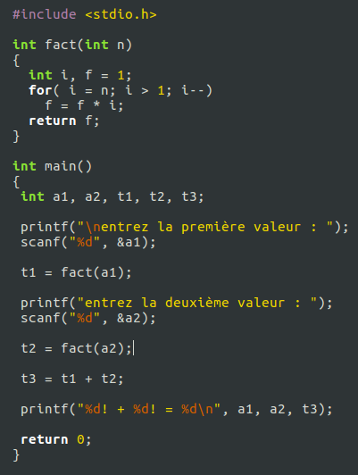
Les appels de fonctions . . .
Le flot d’exécution d’un programme change deux fois lors d’appel de fonction
Au moment de l’appel de la fonction .
Au retour de la fonction appelée.
Dans l’exemple C à gauche, la fonction main appelle la fonction fact deux fois, et la fonction fact retourne deux fois, mais à des endroits différents dans main.
chaque fois qu’une fonction est appelée, le processeur doit se rappeler l’adresse de retour appropriée.
Notes:
Notez que main est aussi une fonction – elle est appelée par le système d’exploitation quand vous exécutez le programme.

Slide 4
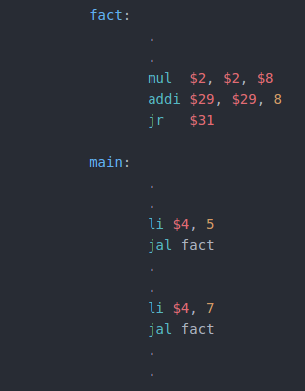
. . . dans MIPS
MIPS utilise l’instruction jump-and-link jal pour l’appel de fonctions. L’instruction jal sauvegarde l’adresse de retour dans le registre dédié $31 (c.-à-d. le registre $ra) avant de faire un saut vers la fonction appelée.
Pour retourner à la fonction appelante, et comme l’adresse de retour est sauvegardée dans le registre $31, on utilise l’instruction de saut jr $31.
①
②
②
①
Notes:
jal fact # dans l’exemple précedent, fact est notre fonction factoriel
L’adresse de retour == l’adresse de la prochaine instruction après l’appel de fonction

Slide 5
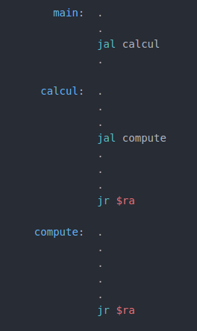
Appels de fonctions imbriquées
①
❶
Appel de calcul `jal calcul`
$ra := adresse de l’instruction ❶
Appel de compute `jal compute`
$ra := adresse de l’instruction ❷
Exécution de `jr $ra` dans compute
$pc := $ra = adresse de l’instruction ❷
Exécution de `jr $ra` dans calcul
$pc := $ra = adresse de l’instruction ❷ !!!
⇨Nous avons un problème !
Solution: on utilise le concept algorithmique de « pile de données » pour sauvegarder et restaurer $ra.
②
❷
①
②

Slide 6
Organisation de la mémoire dans MIPS
Les données statiques et globales sont allouées dans le segment « .data » du code assembleur et pointées par le registre $gp.
Les variable locales doivent être stockées dans $s0 - $s7 et la pile, si nécessaire (tableaux, structures, …).
Les données dynamiques sont allouées dans le « heap » à l’aide d’un appel système. Par exemple, pour allouer un tableau de sept entiers en langage C :
int *p = malloc(7 * sizeof(int) );
et en assembleur MIPS (MARS) :
li $v0, 9 # fonction allocation mem. de syscall
li $a0, 28 # $a0 = 7*sizeof(int) = 7*4 = 28 octets
syscall # appel système – adresse retournée dans $v0
Mémoire
0x00000000 | Réservé
 | Code (.text)
 | Global (.data)
 | Tas (Heap)
 | pile
0x7FFFFFFF
$pc
$gp
$sp

Slide 7
La pile dans MIPS
Mémoire
0x00000000
 | pile
0x7FFFFFFF
Dans les machines MIPS, une partie de la mémoire est réservée pour la gestion d’une pile.
La pile croît dans le sens inverse des adresses mémoire.
Par convention, l’adresse de l’élément le plus haut de la pile est stockée dans le registre $sp.
$sp
Notes:
MIPS ne possède pas d’instructions pour la gestion de piles. Ces fonctions doivent être explicitement définis dans le programme.

Slide 8
Empilement de données (PUSH)
Après
Avant
0x00000000
 | $ra
 | pile
0x7FFFFFFF
0x00000000
 | pile
0x7FFFFFFF
Pour empiler une donnée :
On décrémente le contenu du registre $sp pour faire de la place à la nouvelle donnée.
Puis, on stocke notre donnée à la nouvelle adresse indiquée par $sp.
Exemple, pour empiler $ra dans la pile :
subu $sp, $sp, 4
sw $ra, 0($sp)
$sp
$sp

Slide 9
Accès et dépilement (POP)
Après
Avant
0x00000000
 | pile
0x7FFFFFFF
0x00000000
 | $t2
 | $t1
 | $ra
 | pile
0x7FFFFFFF
On peut accéder à n’importe quel élément de la pile (pas seulement le haut) si on connait sa position relative à $sp, par exemple :
lw $ra, 8($sp)
On peut désempiler (effacer) les éléments de la pile en ajustant simplement le contenu du registre $sp vers le bas, par exemple :
addiu $sp, $sp, 12
$sp
$sp
Notes:
Note that the popped data is still present in memory, but data past the stack pointer is considered invalid.

Slide 10
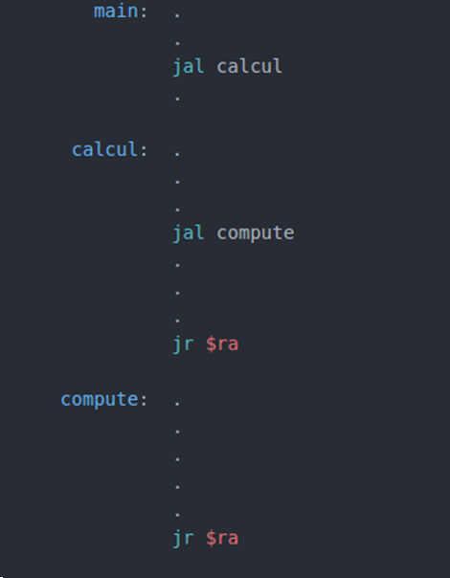
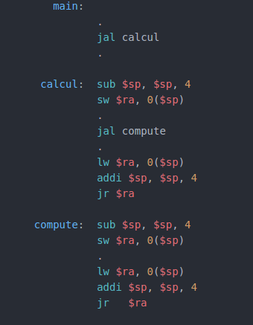
Appels de fonctions imbriquées - revisité
①
②
②
①
①
0x00000000
 | $ra ❷
 | $ra ❶
 | pile
0x7FFFFFFF
0x00000000
 | $ra ❷
 | $ra ❶
 | pile
0x7FFFFFFF
0x00000000
 | $ra ❷
 | $ra ❶
 | pile
0x7FFFFFFF
0x00000000
 | $ra ❶
 | pile
0x7FFFFFFF
❶
0x00000000
 | pile
0x7FFFFFFF
②
❷
①
$sp
$sp
$sp
$sp
$sp
②

Slide 11
Appels de fonctions – Convention MIPS
On utilise les registres $a0 à $a3 pour passer jusqu’à quatre arguments 32 bits à notre fonction.
Les registres $v0 et $v1 sont utilisés pour retourner jusqu’à deux valeurs 32 bits.
Les registres $s0 à $s7 sont utilisés comme variables locales dans une fonction.
Avant l’appel d’une fonction, il faut sauvegarder, si besoin, le contenu des registres $t0 .. $t9, $a0 .. $a3, $v0 et $v1 dans la pile.

Slide 12
Appel de fonction – Convention MIPS
Au retour de la fonction appelée, le contenu initial des registres $t0 .. $t9, $a0 .. $a3, $v0 et $v1 doit être restauré depuis la pile, si besoin.
Si la fonction appelée à besoin de modifier les registres $s0 .. $s7 (pour manipuler ses propres variables locales) ou $ra (lors d’appels de fonctions imbriquées), elle doit, au préalable, préserver le contenu de ces registres dans la pile et les restaurer à leur état initial avant de retourner à la fonction appelante.

Slide 13
Appels de fonctions dans MIPS – Exemple
calc: li $a0, 3 li $a1, 1 li $s0, 4 li $s1, 1 # sauvegarder les registres # $a0 et $a1 jal comp # restaurer les registres # $a0 et $a1 add $v0, $a0, $a1 add $v1, $s0, $s1 jr $ra | comp: # sauvegarder les registres # $s0 et $s2 li $a0, 2 li $a2, 7 li $s0, 1 li $s2, 8 ... # restaurer les registres # $s0 et $s2 jr $ra
Notes:
« calc » à besoin de sauvegarder $a0 et $a1 seulement, alors que « comp » doit sauvegarder $s0 et $s2

Slide 14
Ce que nous allons voir aujourd’hui
Appels de fonctions dans MIPS
P&H : 2.1-2.3, 2.6-2.9, 2.10 (seulement 111-113), A.6
K&R : 3.8
Interruptions et Exceptions
P&H : 4.9, A.7-A.8

Slide 15
Entrées/Sorties dans MIPS
Processeur
ALU
CU
REGS
Interface d’entrée
Interface de sortie
Stockage
Mémoire
Ordinateur
Notes:
How does the CPU communicate with external devices
In reality, a common bus is shared

Slide 16
Processeur
BUS d’adresses
Contrôleur Mémoire
BUS de données
BUS de commandes
Comment gérer ces bus ?
Comment arbitrer l’accès aux bus entre le processeur et les différents périphériques ?
Première méthode : Le « sondage »
Deuxième méthode : Les « interruptions »
Périphériques E/S (Clavier, Souris, Ecran, …)
Notes:
1er méthode – le polling

Slide 17
Le Sondage (Polling en anglais)
boucle_infini
{
traitement();
.
poll_clavier();
poll_souris();
poll_rs232();
poll_capteur();
.
}
Processeur
P0
P1
P2
P3
?
?
?
?
. . .
Clavier
Souris
RS232
Capteur
D
D
Notes:
busy cpu – time wasting for asynchronuous comm. Too small a period -> unnecessary polling . Too big -> missing important data, delays in processing
-> use the second method (interruptions) when necessary

Slide 18
Les interruptions
Processeur
Gestionnaire
d’interruptions
. . .
IRQ0
IRQ1
IRQ2
IRQ3
Clavier
Souris
RS232
Capteur
Notes:
An interrupt is a signal generated by a hardware and is brought to the notice of the processor. This signal can be viewed as a service request to the processor (Interrupt request). Once a processor receives an interrupt, it stops the execution of currently running process and services the interrupt by executing the appropriate interrupt service routine (ISR). These interrupt service routines are part of the OS kernel and hence execute in kernel mode. Once the interrupt is serviced, the processor can resume the execution of the previously executing process. Interrupts are prioritized. For example clock interrupt has more priority than disk interrupt which in turn has more priority than network interrupt etc. For complete tutorial on interrupts and mode switch refer

Slide 19



Les interruptions . . .
Mémoire
0x00000000
 | Réservé
 | Code (.text)
 | Global (.data)
 | Dynamique
 | pile
 | routine de service d’interruptions
Processeur
Pause le programme principal
Exécute la routine d’interruption
Reprend le programme principal
0x7FFFFFFF
Gestionnaire d’interruptions
0xFFFFFFFF
IRQs

Slide 20
. . . dans le MIPS
Mémoire
0x00000000
R3000
 | Réservé
 | Code (.text)
 | Global (.data)
 | Dynamique
 | pile
 | routine de service d’interruptions
PC
next PC
Processeur
0x80000180
PC
PC
entrylo
index
status
0x7FFFFFFF
entryhi
count
cause
compare
next PC
0x80000180
. . .
epc
badvaddr
prid
Coprocesseur 0
0xFFFFFFFF
IRQs

Slide 21
Zones mémoires
Mémoire
0x00000000
 | Réservé
 | Code (.text)
 | Global (.data)
 | Dynamique
 | pile
 | routine de service d’interruptions
PC
next PC
éspace utilisateur
Processeur
PC
PC
entrylo
index
status
0x7FFFFFFF
entryhi
count
cause
éspace superviseur
0x80000180
. . .
compare
epc
badvaddr
prid
Coprocesseur 0
0xFFFFFFFF
IRQs

Slide 22
Cause de l’exception
ExcCode | Nom | Description
0 | INT | Interruption
4 | ADDRL | Lecture à partir d’une adresse illégale
5 | ADDRS | Sauvegarde vers une adresse illégale
6 | IBUS | Erreur de BUS (fetch de l’instruction)
7 | DBUS | Erreur de BUS (manipulation de données)
8 | SYSCALL | Instruction « syscall » exécutée
9 | BKPT | Instruction « break » exécutée
10 | RI | Réservé
12 | OVF | Débordement arithmétique
13 | Tr | Trap
31 - 16 | 15 8 |  |  |  |  |  |  |  | 7 | 6 2 | 1 0
… | IP₇ | IP₆ | IP₅ | IP₄ | IP₃ | IP₂ | IP₁ | IP₀ |  | ExcCode
Registre « Cause » ( registre $c0_cause du coprocesseur 0 )
IP_{i} = Interrupt Pending i
1 quand la broche IRQ_{i} est active,
0 sinon.

Slide 23
Etat de l’exception
31 - 16 | 15 8 |  |  |  |  |  |  |  | 7 5 | 4 | 3 2 | 1 | 0
… | IM₇ | IM₆ | IM₅ | IM₄ | IM₃ | IM₂ | IM₁ | IM₀ |  | KU |  | ExL | IE
Registre « Status » ( registre $c0_status du copocesseur 0 )
Bit | Valeur | Description
IE | 0 | toutes les interruptions sont masquées
 | 1 | les interruptions sont permises (masquage individuel via les bits IM_{i})
ExL |  | automatiquement activée lors d’une exception (interruption)
 |  | pour prévenir tout autre interruption de la routine en cours.
KU | 0 | le processeur est dans le mode superviseur (kernel mode en anglais)
 | 1 | le processeur est dans le mode utilisateur (user mode en anglais)
IM_{i} | 0 | bit individuel de masquage - interruption i est masquée
 | 1 | interruption i est permise

Slide 24
Instructions du Coprocesseur 0
mfc0 dst, esrc – lire depuis le coprocesseur 0
dst = esrc
mtc0 dst, esrc – écrire dans le coprocesseur 0
esrc = dst
Exemple : permettre les interruptions matérielles
mfc0 $t0, $12 # t0 = c0_status
Ori $t0, $t0, 0xff01 # t0 = t0 | 0xff01
mtc0 $t0, $12 # c0_status = t0
Exemple : configurer une interruption de timer
li $t0, 42 # 10 ms x 42
mtc0 $t0, $11 # c0_compare = t0
mtc0 $zero , $9 # c0_count = 0

Slide 25
Revenons à notre interruption . . .
Processeur
 | IM₃ |  | KU |  | ExL | IE
 | 1 |  | 1 |  | 0 | 1
status
 | IM₃ |  | KU |  | ExL | IE
 | 1 |  | 0 |  | 1 | 1
status
 | IM₃ |  | KU |  | ExL | IE
 | 1 |  | 0 |  | 1 | 1
status
 | IM₃ |  | KU |  | ExL | IE
 | 1 |  | 1 |  | 0 | 1
status
0x80000180
PC
PC
entrylo
index
status
 | IP₃ |  | ExcCode
 | 0 |  | ?
cause
 | IP₃ |  | ExcCode
 | 1 |  | 0
cause
 | IP₃ |  | ExcCode
 | 1 |  | 0
cause
 | IP₃ |  | ExcCode
 | 0 |  | 0
cause
 | IP₃ |  | ExcCode
 | 0 |  | 0
cause
entryhi
count
cause
compare
next PC
. . .
epc
badvaddr
prid
Le mode superviseur est activé (KU=0). Toute future interruption est désactivée (ExL=1).
Le code d’Exception correspondant aux interruptions (ici 0) est placé dans ExcCode dans le registre « cause » du Coprocesseur 0 et IP₃ est activée.
L’adresse 0x80000180 de la routine standard de gestion des exceptions est placée dans le registre « PC » du processeur. Celui-ci commence de suite l’exécution de cette routine en mode « superviseur ».
Après identification et traitement de l’interruption, le bit associé est remis à zero (ici IP₃), puis le contenu du registre « EPC » est copié dans le registre « PC ».
Finalement, le mode « utilisateur » est restauré et les interruptions sont de nouveau activées.
La ligne d’interruption IRQ3 vient d’être activée. Le PC de la prochaine instruction à exécuter (next PC) est copié dans EPC.
Initialement, nous sommes dans le mode utilisateur (KU = 1) et les interruptions sont permises (IE = 1).
Coprocesseur 0
IRQs

Slide 26
Routine de gestion d’Exception dans MIPS
Accessible en mode « superviseur » (KU = 0) uniquement.
Utiliser les directives .ktext 0x80000180 pour le code de la routine et .kdata pour les données.
Sauvegarder et restaurer TOUS les registres modifiés dans la routine excepté $k0 et $k1 qui peuvent être utilisés librement.
Sauvegarder $at en premier.
NE PAS UTILISER la « pile » pour la sauvegarde mais copier temporairement vos registres dans la zone mémoire .kdata si nécessaire.
Le retour de la routine d’exception se fait avec l’instruction assembleur « eret ». Celle-ci restaure le contenu du registre $PC depuis le registre $EPC et rétabli le mode normal d’exécution du programme.

Slide 27
Exemple : lire un caractère depuis le clavier
.kdata
save0 .word # espace mémoire pour sauvegarder $ra
.ktext 0x80000180
move $k1, $at # $k1 = $at; // save the content of $at
mfc0 $k0, $c0_cause # $k0 = $cause;
andi $k0, $k0, 0x003c # $k0 &= 0x003c; // only keep Exception Code.
bne $k0, $zero, NotIO # if ($k == 0) { // Exception Code == 0 means I/O.
sw $ra, save0($zero) # save0 = $ra;
jal ReadByte # ReadByte(); // call a function to get the byte.
lw $ra, save0($zero) # $ra = save0;
move $at, $k1 # $at = $k1; // restore the content of $at
eret # return; }
NotIO:

Slide 28
Les exceptions (interruptions logicielles)
Les exceptions sont causées lors de l’exécution de votre programme.
Débordement arithmétique.
Division par zéro.
Instruction illégale – OpCode unconnu / paramètres illégaux.
Erreur d’adresse – accès à une adresse non alignée.
Erreur de BUS – accès à une adresse non existante (cas du polling).
Instruction « syscall » – quand une requête système est demandée.
Instruction « brk » (breakpoint) – utilisée par les débogueurs.

Slide 29
Interruptions vs Exceptions
Les exceptions peuvent être considérées comme des interruptions logicielles synchrones.
Les interruptions peuvent être considérées comme des exceptions matérielles asynchrones.
Les interruptions
Les exceptions

Slide 30
Exemples d’exceptions
li $t1, 0x7fffffff addi $t1, $t1, 1 | # débordement arithmétique (overflow)
div $t0, $t0, $zero | # division par zéro – breakpoint
sw $t2, 124($zero) | # adresse mémoire non existante – erreur de bus
.word 0xdeadbeef | # Il est possible de coder directement en code machine dans .text mais cette instruction est invalide (ne fait pas partie de l’ISA)
sw $t2, 125($zero) | # adresse mémoire non alignée – erreur d ’adresse

